Slide 1
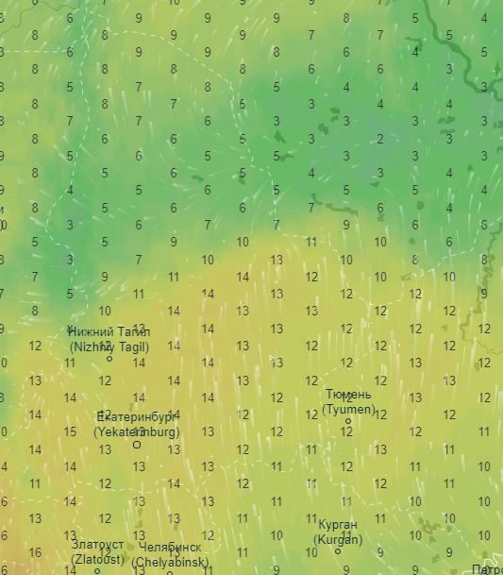
ИНФОРМАЦИОННЫЕ МАТЕРИАЛЫ
ПО АНОМАЛЬНО ЖАРКОЙ ПОГОДЕ НА ТЕРРИТОРИИ СВЕРДЛОВСКОЙ
ОБЛАСТИ (НА 10-16.04.2021)
Прогноз температуры 10.04.2021
МО г.Екатеринбург
Условные обозначения
6872/
77
60%
По прогнозу Уральского УГМС: 10-16 апреля Свердловской области аномально-жаркая погода со среднесуточными температурами воздуха выше климатической нормы на 7 градусов и более.
30975/1526500
- прогноз нарушения ЛЭП
Сысертский ГО
- линии электропередач 110 кВт
10.04.2021
Исп. ЦУКС Главного управления МЧС по Свердловской области
Козюберда А.К.
тел. 3100 -1279
Использовался АИУС-2030
Масштаб 1:2000000
364/234
60%
321/20
- протяженность ЛЭП/ТП (шт.)
27925/69761
1599/10330
- кол-во домов /населения
Расчет сил и средств спланированных для ликвидации последствий прохождения НЯ
Субъект | РСЧС |  |  |  |  | МЧС России |  | Дорожные службы
 | Личный состав | Техника | из них от МРСК для восстановления энергоснабжения |  |  | Личный состав | Техника | Личный состав | Техника
 |  |  | Количество бригад | Личный состав | Техника
Свердловская обл. | 1363 | 398 | 23 | 88 | 31 | 1015 | 429 | 53 | 35
- износ электроэнергетических систем
60%
- муниципальное образование
Славянский

Slide 2
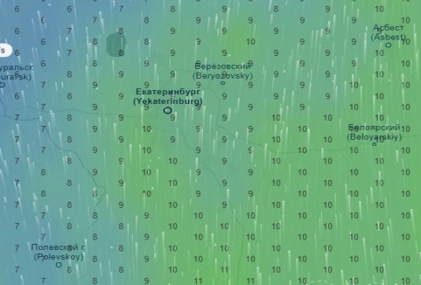
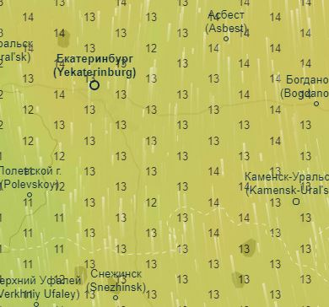
ИНФОРМАЦИОННЫЕ МАТЕРИАЛЫ
ПО КЛАССАМ ПОЖАРНОЙ ОПАСНОСТИ НА ТЕРРИТОРИИ
СВЕРДЛОВСКОЙ ОБЛАСТИ ОБЛАСТИ М 1 : 50 000 (РИСК ПРИРОДНЫХ ПОЖАРОВ НА 10.04.2021)
Трехмерная модель участка
Прогноз порывов ветра 10.04.2021
МО г. Екатеринбург
0
7
13
г. Екатеринбург
Прогноз температуры 10.04.2021
Условные обозначения
- пожарно-спасательные формирования
- социально-значимый объект
- больница
10.04.2021
Исп. ЦУКС Главного управления МЧС по Свердловской области
Козюберда А.К.
тел. 3100 -1279
Использовался АИУС РСЧС
Масштаб 1:2000000
20
- температура, град С
20
- количество осадков
3
- порывы ветра, м/с
- линии электропередач 110 кВт
- пожаровзрывоопасный объект
- химически опасный объект

Slide 3
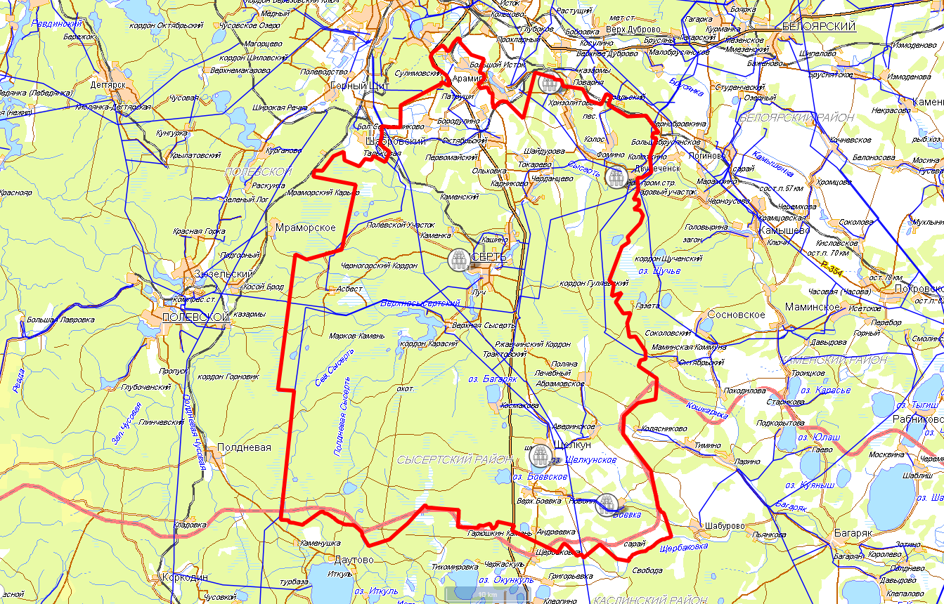
ИНФОРМАЦИОННЫЕ МАТЕРИАЛЫ
ПО КЛАССАМ ПОЖАРНОЙ ОПАСНОСТИ НА ТЕРРИТОРИИ
СВЕРДЛОВСКОЙ ОБЛАСТИ ОБЛАСТИ М 1 : 50 000 (РИСК ПРИРОДНЫХ ПОЖАРОВ НА 10.04.2021)
Трехмерная модель участка
Прогноз порывов ветра 10.04.2021
Сысертский ГО
Прогноз температуры 10.04.2021
0
7
14
г. Сысерть
Условные обозначения
- пожарно-спасательные формирования
- социально-значимый объект
- больница
10.04.2021
Исп. ЦУКС Главного управления МЧС по Свердловской области
Козюберда А.К.
тел. 3100 -1279
Использовался АИУС РСЧС
Масштаб 1:2000000
20
- температура, град С
20
- количество осадков
3
- порывы ветра, м/с
- линии электропередач 110 кВт
- пожаровзрывоопасный объект
- химически опасный объект

